Slide 1
HỌC VIỆN KỸ THUẬT QUÂN SỰ KHOA CÔNG NGHỆ THÔNG TIN
BÁO CÁO ĐỒ ÁN TỐT NGHIỆP ĐẠI HỌC

Slide 2
KÍNH CHÀO QUÝ THẦY CÔ VÀ CÁC BẠN!

Slide 3

ĐỒ ÁN TỐT NGHIỆP
ĐỀ TÀI: XÂY DỰNG PHẦN MỀM
QUẢN LÝ LƯU TRỮ VÀ SỐ HÓA
TÀI LIỆU – ĐA NỀN TẢNG
Cán bộ hướng dẫn: GV, ThS. Vũ Văn Trường
Sinh viên thực hiện: Lê Kim Phi
Lớp: CNM15

Slide 4
NỘI DUNG
01
Đặt vấn đề
02
Giới thiệu hệ thống quản lý lưu trữ tài liệu
03
Đa nền tảng hóa với công nghệ Xamarin Forms
04
Giới thiệu hệ thống quản lý lưu trữ tài liệu trên web
05
Giới thiệu hệ thống quản lý lưu trữ tài liệu trên mobile

Slide 5
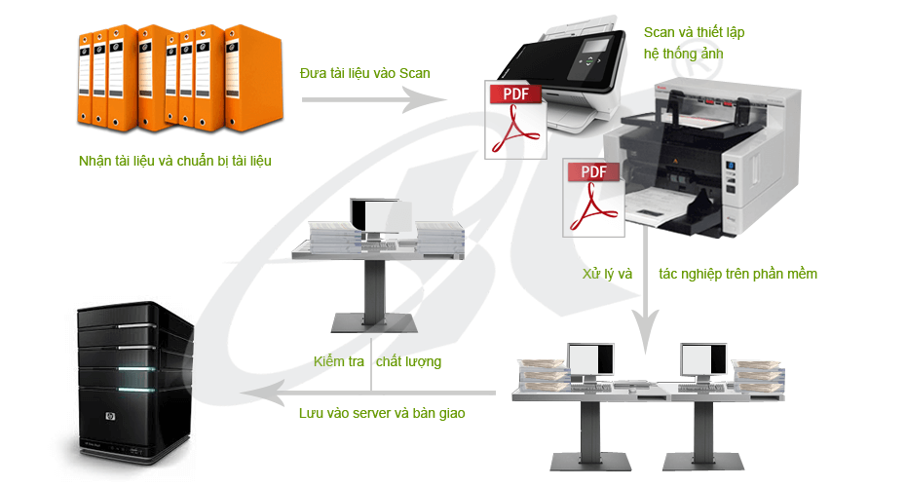
ĐẶT VẤN ĐỀ
Sự ra tăng về tài liệu thô sơ, hồ sơ văn bản.
01
Lưu trữ, bảo quản tài liệu là vấn đề quan trọng, …
02
Dữ liệu tài liệu, hồ sơ lưu trữ lớn, khó quản lý mong đợi một hệ thống hỗ trợ việc quản lý đơn giản và hiệu quả.
03

Slide 6
HỆ THỐNG QUẢN LÝ LƯU TRỮ TÀI LIỆU
Quản lý thông tin tài liệu văn bản
Quản lý phông/ cơ quan
Quản lý mục lục hồ sơ
Quản lý thông tin tài khoản
Quản lý phân quyền
Quản lý hồ sơ
Quản lý hộp số
01
02
03
Notes:
Hệ thống quản lý tài liệu tập trung, giúp đảm bảo tính nguyên vẹn của tài liệu, giảm thiểu chi phí, giúp lưu trữ các tài liệu được tốt hơn, bảo mật hơn và dễ dàng kiểm soát các tài liệu văn bản theo từng phông, mục lục hồ sơ, hộp số.

Slide 7
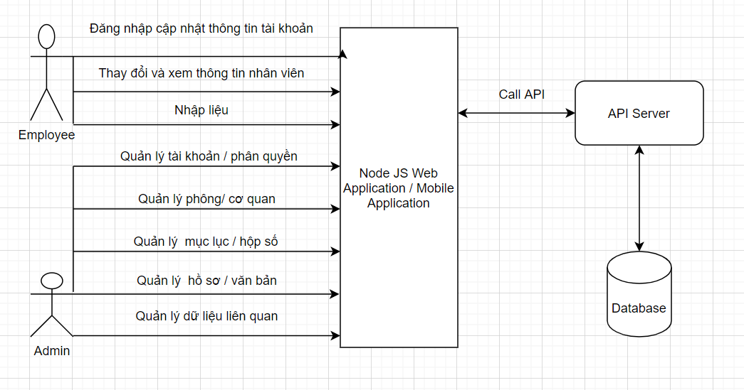
Mô hình tổng quan

Slide 8
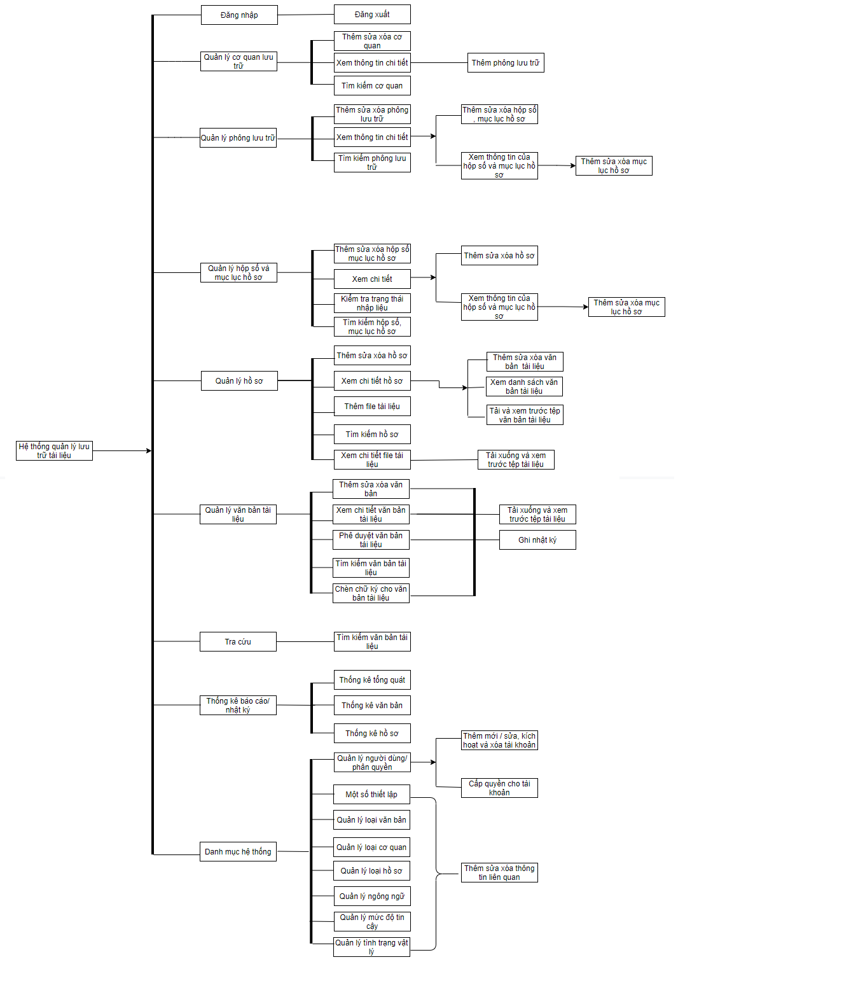
Mô hình phân rã chức năng

Slide 9
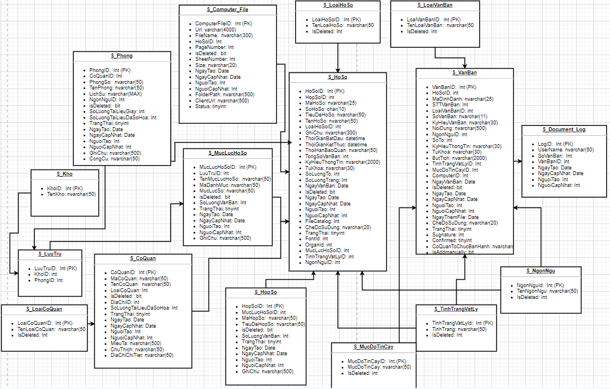
Thiết kế cơ sở dữ liệu – nghiệp vụ chính

Slide 10
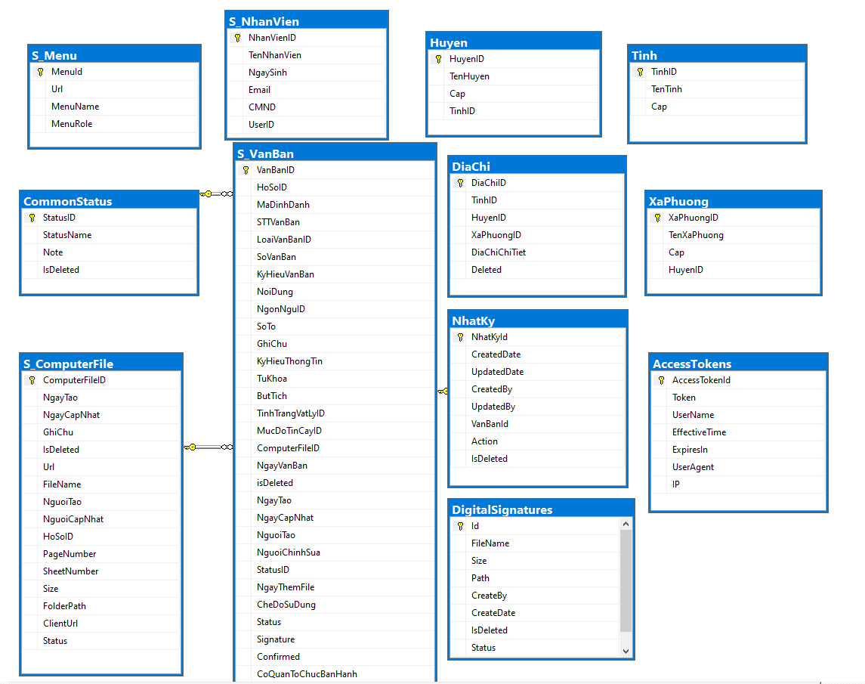
Cơ sở dữ liệu liên quan

Slide 11
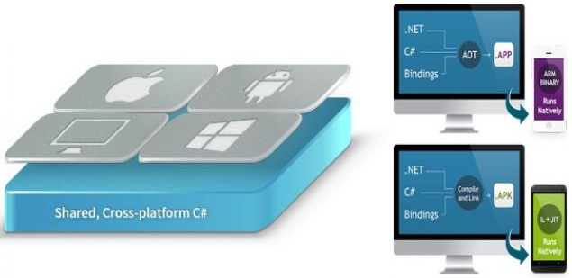
ĐA NỀN TẢNG HÓA VỚI CÔNG NGHỆ XAMARIN FORMS
Xamarin về cơ bản sẽ cho phép phát triển các ứng dụng Android và iOS bằng ngôn ngữ C# và có thể chia sẻ code giữa các phần với nhau. Và có thể build được trên các nền tảng như Android, IOS, UWP.
Notes:
Xamarin.Forms là một khung giao diện người dùng mã nguồn mở. Xamarin.Forms cho phép các nhà phát triển xây dựng các ứng dụng Xamarin.Android, Xamarin.iOS và Windows từ một cơ sở mã được chia sẻ duy nhất. Xamarin.Forms cho phép các nhà phát triển tạo giao diện người dùng trong XAML với mã phía sau trong C #. Các giao diện này được hiển thị dưới dạng các điều khiển gốc hiệu quả trên mỗi nền tảng Thông thường các ứng dụng (Apps) thì điều khó khăn nhất là sau khi viết xong apps Android hoặc iOS thì lại phải nhân bản hoặc viết lại apps để chạy trên môi trường iOS hoặc Android hoặc Windows Phone hay ngược lại. Xamarin Forms là công cụ hữu ích có thể giúp giảm thiểu được thời gian cũng như chi phí để build app trên Android và iOS từ Visula Studio với C#.

Slide 12
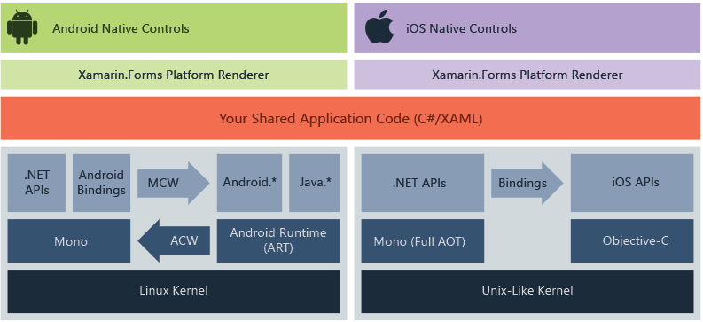
Cách thức hoạt động của Xamarin forms
Notes:
Xamarin.Forms cung cấp một API nhất quán để tạo các phần tử giao diện người dùng trên các nền tảng. API này có thể được triển khai trong XAML hoặc C # và hỗ trợ phân loại dữ liệu cho các mẫu như Model-View-ViewModel (MVVM).
Trong thời gian chạy, Xamarin.Forms sử dụng trình kết xuất nền tảng để chuyển đổi các phần tử giao diện người dùng đa nền tảng thành các điều khiển gốc trên Xamarin.Android, Xamarin.iOS và UWP. Điều này cho phép các nhà phát triển có được giao diện, cảm nhận và hiệu suất nguyên bản đồng thời nhận ra lợi ích của việc chia sẻ mã trên các nền tảng.
Các ứng dụng Xamarin.Forms thường bao gồm một thư viện .NET Standard được chia sẻ và các dự án nền tảng riêng lẻ. Thư viện được chia sẻ chứa các chế độ xem XAML hoặc C # và bất kỳ logic nghiệp vụ nào như dịch vụ, mô hình hoặc mã khác. Các dự án nền tảng chứa bất kỳ gói hoặc logic nào dành riêng cho nền tảng mà ứng dụng yêu cầu.
Xamarin.Forms sử dụng nền tảng Xamarin để chạy các ứng dụng .NET nguyên bản trên các nền tảng. Để biết thêm thông tin về nền tảng Xamarin, hãy xem Xamarin là gì ?.

Slide 13
Ứng dụng Xamarin framework để tạo app quản lý lưu trữ tài liệu
Tính năng đồng bộ đăng nhập / đăng xuất.
Tính năng theo dõi thông báo.
Tính năng cập nhật thông tin tài khoản.
Tính năng theo dõi nhật ký nhập liệu của nhân viên.

Slide 14

DEMO
01
Web app
02
Mobile app

Slide 15
HƯỚNG PHÁT TRIỂN
Phát triển hệ thống có thể đáp ứng một cách mềm dẻo, tái sử dụng được giữa các hệ thống khác nhau.
Tích hợp tính năng hỗ trợ nhân viên đọc thông báo và thông tin hồ sơ cần nhập liệu theo thời gian thực, chat, trò chuyện giữa các phòng ban nhập liệu ...
Tích hợp công nghệ mới của google như Firebase giúp cho phần mềm bảo mật, đa nhiệm và dễ bảo trì hơn. (firebase crashlytics, firebase database, …)
Hỗ trợ ứng dụng ở chế độ không có internet (Offline mode).

Slide 16
THANK YOU FOR WATCHING!

